Slide 1
Fyziológia stresu
Definícia stresu
Abiotický stres
Biotický stres
Odpoveď na biotický stres

Slide 2
Stres Väčšinou definovaný ako vplyv vonkajšieho faktora ktorý má negatívny vplyv na rastliny.
Tolerancia na stres – rastlinné fitness, teda schopnosť vysporiadať sa s nepriazňou prostredia.
Resistancia na stres – často používané ako synonymum ... Ale v princípe je „silnejšia“ (resitancia > tolerancia). Väčšinou je vhodnejšie používať pojem „tolerancia na stres“. V niektorých prípadoch sa resistencii na stres pripisuje aj schopnosť aktívne odstraňovať pôvod stresu (napr. zlikvidovať patogéna, alebo nedovoliť škodlivine vstup do buniek), kým tolerancia sa chápe ako schopnosť vydržať prítomnosť stresora.
Aklimácia … rýchla (väčš. metabolická) odpoveď, čo umožní toleranciu k nepriaznivým podmienkam.
Adaptácia … geneticky determinovaná miera rezistencie (alebo tolerancie) – podlieha evolučným zmenám

Slide 3
Abiotický stres
Vodný (sucho, zaplavenie)
Teplotný (chlad, mráz, horúčava)
Ožiarenie (vysoké svetlo, UV ...)
Salinita (osmotický stres)
pH (nízke, vysoké)
Toxické látky (napr. ťažké kovy, hliník)
Nedostatok živín

Slide 4
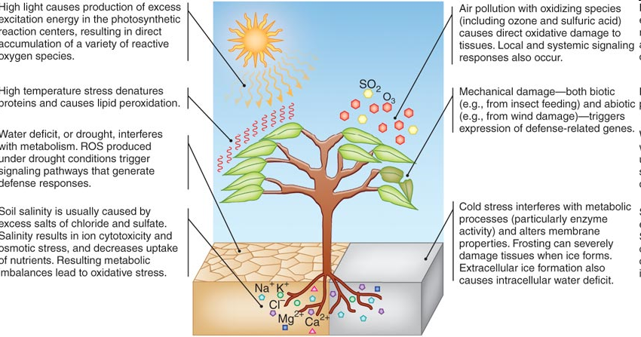

Slide 5
Odpovaď na abiotický stres
Závisí od typu stresu
Časté spôsoby odpovede:
Syntéza stresových proteínov (rôzna ochranná funkcia)
Zvýšenie reaktívnych foriem kyslíka a ochrana proti nim (enzýmy, antioxydanty)
Syntéza organických osmoticky aktívnych látok (cukry, aminokyseliny, polyalkoholy)
Hormonálne regulácie (ABA, etylén, jazmonáty ...)

Slide 6
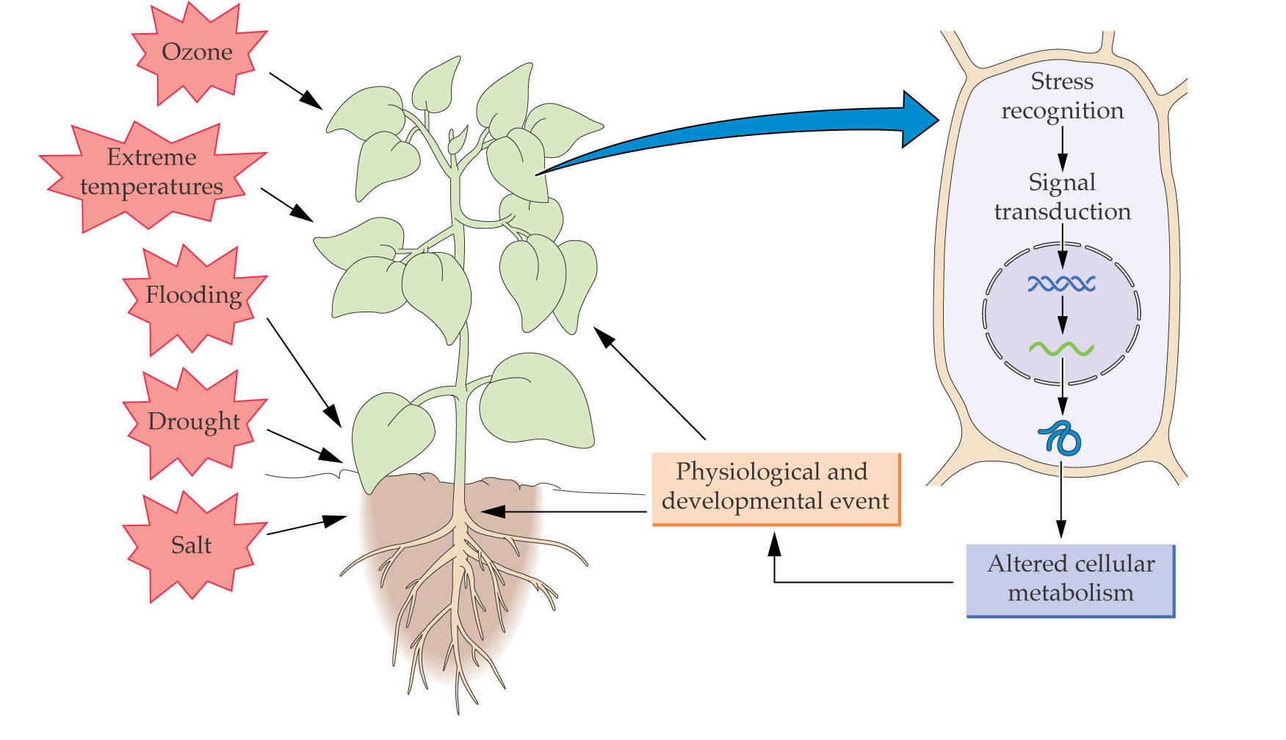
Rastliny odpovedajú na stres na úrovni jednotlivých buniek, ale aj ako celý organizmus. Signály indukované stresom sa šíria rastlinou.
Fig. 22.3, Buchanan et al.

Slide 7
Adaptácie:
Morphologické (na chlad, sucho)
Metabolické (C4 rastliny, zloženie membrán – napr. na chlad)
Symbiózy (pri nízkom N, P ...)

Slide 8
Stratégie patogéna
Biotický Stres
Suchozemské rastliny sú napádané:
  Herbivormi (hmyz, cicavce ...)
  Pathogénmi
Nekrotrofná – rastlinné pletivo je zničené a potom kolonizoané. Veľa hostiteľov
    Napr. baktéria Erwinia (bakteriálna spála listov)
Biotrofná – rastlinné pletivá ostávajú živé – vysoká špecifita k hostiteľovi e.g., vírusy, nematódy, múčnatky ...
Hemibiotrofná – biotrofická aj necrotrofická fáza, menšia špecifita k hostiteľom
    napr., Phytophthora

Slide 9
Hlavní patogéni
1) Vírusy – väčš. RNA vírusy
2) Baktérie
3) Huby – najvariabilnejšia a najčastejšia skupina patogénov
4) Nematódy – významní paraziti koreňov,
Herbivory, najmä hmyz, môžu prenášať patogénov.

Slide 10
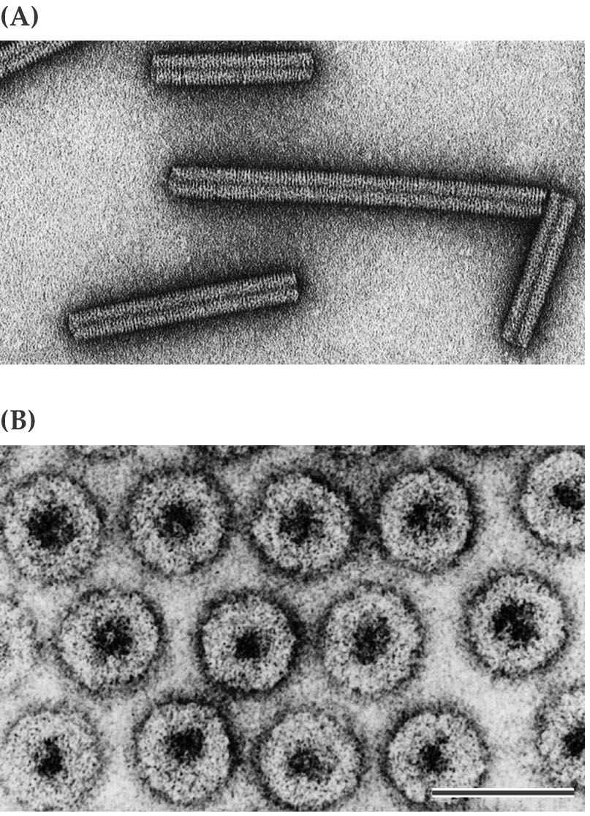
RNA vírus tabakovej mozaiky
DNA vírus karfiolovej mozaiky

Slide 11
Obrana rastlín
1) Fyzická bariéra- kutikula, Bk. stena
2) Konštitutívne sekundárne látky (fytoanticipíny) alebo proteíny (npr. Ricín)
- 1. a 2. väčšinou postačujúce na ochranu. Ak zlyhá nasleduje:
3) Indukované odpovede - (hypersenzitivity, lokálne odpovede, systémové odpovede - SAR, ISR)

Slide 12
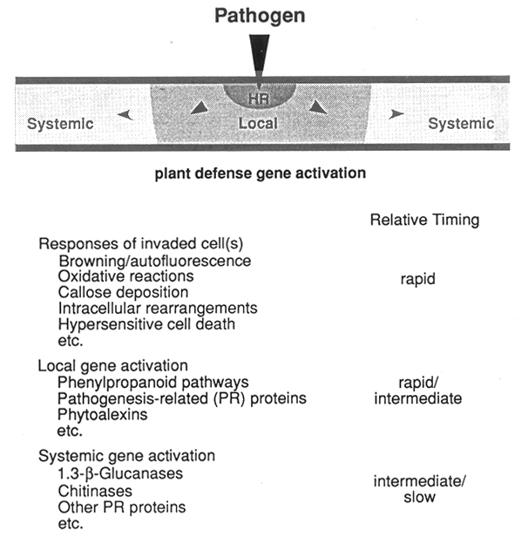
Plant Defense Response
Kompatibilná interakcia → choroba
Inkompatibilná interakcia → resistancia
Hypersenzitivita
Lokálne odpovede
Systémové odpovede

Slide 13
Hypersenzitivita
rýchla - do 24 h
zahrňuje:
  zvýšenie reaktívnych foriem kyslíka
  Depozícia kalózy (podobná celulóze)
  regulácia ionových kanálov
  apoptóza (programovaná smrť buniek) – rastlina obetuje časť pletiva

Slide 14
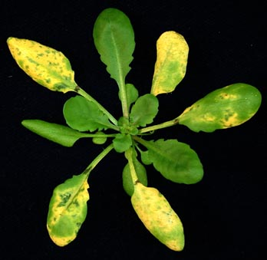
Symptómy (nekrotické lézie, chloróza) vplyvom Pseudomonas syringae pv. tomato (Pst) na listoch Arabidopsis thaliana

Slide 15
Lokálne odpovede
Indukcia génov resistencie
  Na tvorbu fenolových látok
  Bielkovín - Pathogenesis-related (PR) proteins
  Akumulujú sa fytoalexíny
Fortifikácia bunkovej steny lignínom, glykoproteínmi ...

Slide 16
Systémová získaná resistencia (Systemic Acquired Resistance - SAR) a Indukovaná získaná rezistencia ( Induced systemic resistance - ISR)
SAR 24-48 h – potom sa udržuje mesiace
Aktivácia génov a prenos signálu.

Slide 17
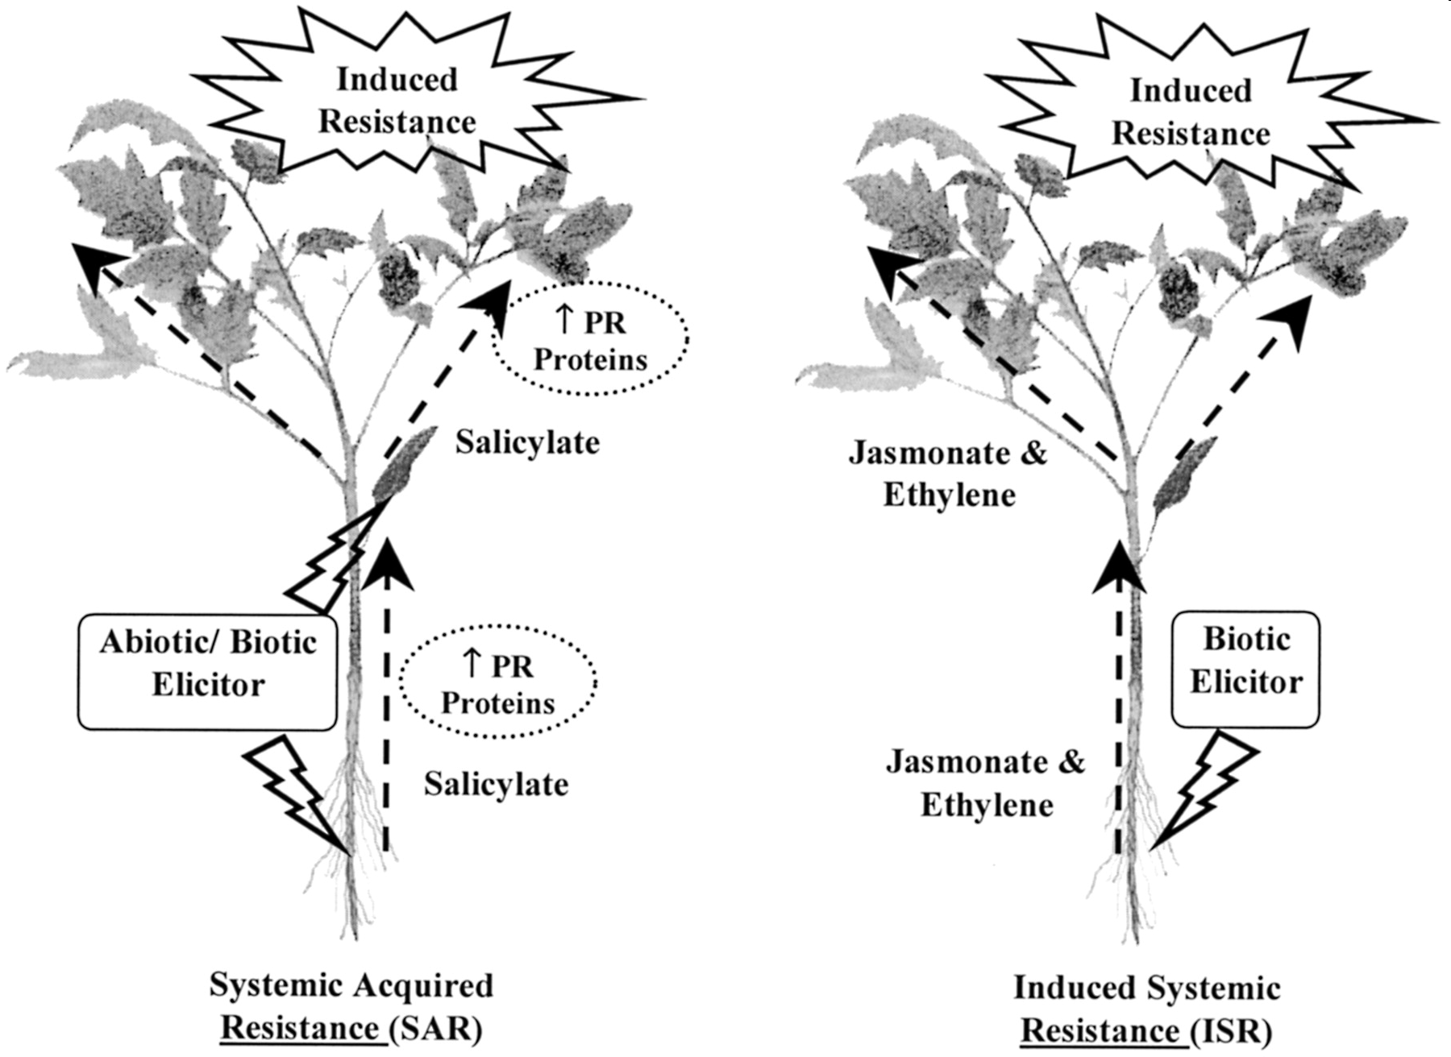
SAR – indukovaná biotickým aj abiotickým stresom, závislá od kys. salicylovej a vedie k akumulácii PR-úproteínov.
ISR – indukovaná v koreňoch – napr. baktériami, závislá od hormónov etylén a jasmonáty, nezávislá od kys. salicylovej a neakumulujú sa PR-proteíny

Slide 18
Ďakujem
za pozornosť

